Slide 1

Воздействие сигнала и шума на ЧД

Slide 2
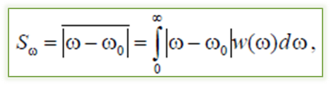


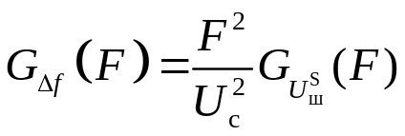

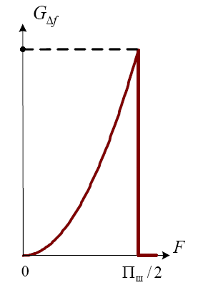



ПРОХОЖДЕНИЕ СМЕСИ СИГНАЛ-ШУМ ЧЕРЕЗ ЧД
- среднее абсолютное отклонение, характеризующее интенсивность флуктуаций мгновенной частоты
При а >>1
- энергетический спектр отклонения мгновенной частоты от среднего значения
- энергетический спектр синусной составляющей шума, который получается из спектра шума сдвигом на нулевую частоту и умножением на 2
П_{ш} - определяется шириной спектра ЧМ сигнала
при
- верхняя граничная частота АЧХ БНЧ (АЧХ считается прямоугольной)

Slide 3

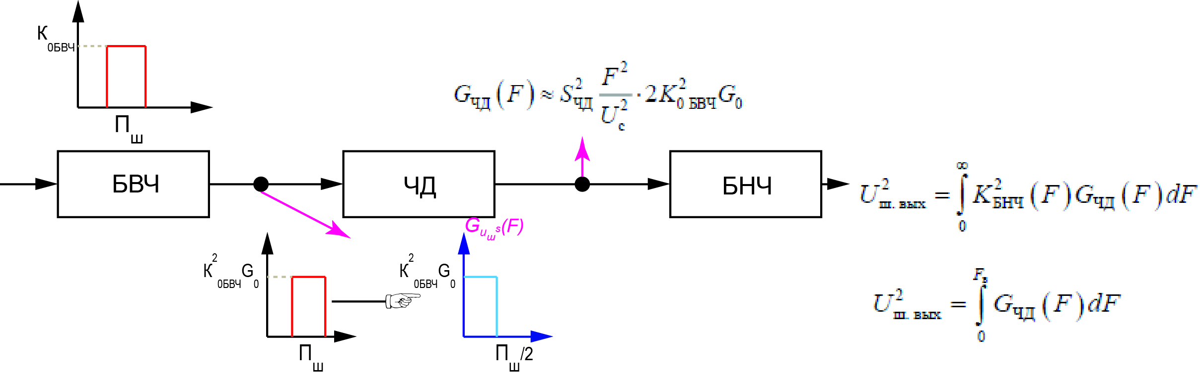
ЗАДАЧА 3-1
На входе приёмника ЧМ сигналов действует немодулированное колебание и белый шум, причём а>>3. Как изменится среднеквадратическое (эффективное) напряжение шума на выходе БНЧ приёмника, если: а) полосу пропускания БВЧ увеличить вдвое, сохранив коэффициент усиления? б) вдвое расширить полосу пропускания БНЧ? АЧХ БВЧ и БНЧ имеют прямоугольную форму.
Notes:
<number>

Slide 4

ЗАДАЧА 3-2
На входе приёмника действует смесь ЧМ сигнала с индексом модуляции β_{чм}=5 и белого шума. Отношение сигнал-шум на входе частотного детектора а=10. Крутизна характеристики ЧД S_{ЧД}=0.5 В/МГЦ. Блоки высокой частоты и низкой частоты имеют прямоугольные АЧХ. Полоса пропускания БВЧ равна удвоенной девиации частоты ЧМ сигнала; верхняя граничная частота БНЧ равна частоте модуляции F_{м}=12кГц. Коэффициент усиления БНЧ 100.
Записать в численном виде выражение для спектральной плотности шума на выходе ЧД и построить график .
Определить эффективное напряжение шума на выходе БНЧ.

Slide 5

ЗАДАЧА 3-3
На входе приёмника действует смесь ЧМ сигнала мощностью 2,5 мкВт и белого шума со спектральной плотностью 10⁻¹²Вт/Гц. Индекс модуляции сигнала равен 5. Блок высокой частоты имеет прямоугольную АЧХ с полосой пропускания, равной удвоенной девиации частоты. Можно ли повысить помехоустойчивость приёмника, если при прежнем значении частоты модуляции F_{м}=20кГц увеличить индекс модуляции в 4 раза?

Slide 6



а) Изменяя амплитуду сигнала от 0 до 0,5 В, получить типичные реализации следующих процессов:
синусной составляющей шума ;
нормированной полной фазы ;
мгновенной частоты ;
годографа комплексной огибающей смеси сигнала и шума
Сохранить графики
Отметить: наличие при малом отношении сигнал-шум скачков фазы и соответствующих им выбросов мгновенной частоты квазигармонического колебания.
Сопоставить: характер изменения синусной низкочастотной составляющей шума и полной фазы при малых и больших значениях амплитуды сигнала.
Сделать выводы : о связи вида годографа комплексной огибающей с характером изменения полной фазы и мгновенной частоты.
.
б) Задавая границы интервала наблюдения,
Получить фрагмент годографа комплексной огибающей, соответствующий одному из выбросов мгновенной частоты

Slide 7




а) Изменяя амплитуду сигнала от 0 до 1 В, снять зависимость среднего абсолютного отклонения (САО) мгновенной частоты от отношения сигнал-шум,
б) Проанализировать влияние отношения сигнал-шум на следующие статистические характеристики мгновенной частоты смеси сигнала и шума:
гистограмму;
энергетический спектр
Построить на одном рисунке графики энергетического спектра мгновенной частоты при значениях амплитуды сигнала U_{с} = 0; 0,1 В; 0,2 В; 0,3 В; 0,5 В.
Оценить характер изменения гистограммы и формы энергетического спектра мгновенной частоты при увеличении отношения сигнал-шум.
Определить, при какой наименьшей величине отношения сигнал-шум происходит образование квадратичного участка («провала») в низкочастотной области спектра мгновенной частоты.
Сохранить графики.
Сделать выводы из полученных результатов.

Slide 8


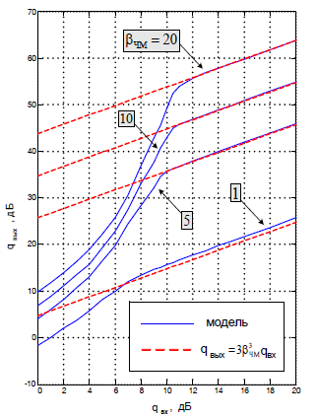
Приёмник предназначен для приёма ЧМ сигнала с девиацией частоты 125 кГц и частотой модуляции 25 кГц. Входное сопротивление БВЧ 50 Ом, АЧХ БВЧ и БНЧ прямоугольные и согласованные по полосе с соответствующими сигналами. Рассчитайте отношение сигнал-шум (в децибелах) на выходе приёмника при действии на его входе смеси немодулированного сигнала с амплитудой 10 мкВ и шума со спектральной плотностью мощности 4∙10⁻¹⁹ Вт\Гц.

Slide 9


№ варианта | Форма спектра шума | S_{ЧД}, В/кГц | β_{ЧМ} | АЧХ БНЧ
1 2 3 4 5 6 7 8 | Прямоугольная Соотв. ф-ру Баттерворта Гауссова Прямоугольная Соотв. ф-ру Баттерворта Гауссова Прямоугольная Соотв. ф-ру Баттерворта | 0,01 0,02 0,03 0,04 0,05 0,01 0,02 0,03 | 5 7 13 10 12 15 18 17 | RC-цепь Батерворта 2 Батерворта 6 RC-цепь Батерворта 2 Батерворта 6 RC-цепь Батерворта 2
А) Для заданных значений индекса ЧМ и крутизны ЧД получить на модели зависимость отношения сигнал-шум на выходе БНЧ с прямоугольной АЧХ q_{выхДБ} от отношения сигнал-шум на входе ЧД q_{вхДБ}, изменяя q_{вхДБ} от 0 дБ до 30 дБ. При моделировании число реализаций шума, по которым проводится усреднение, должно быть таким, чтобы погрешность измерения отношения сигнал-шум на выходе БНЧ не превышала 0,1-0,2 дБ (не менее 100 реализаций).
Крутизна ЧД не влияет на величину отношения сигнал-шум на выходе приёмника, однако её необходимо задать для правильного отображения эпюр колебаний на выходе ЧД и БНЧ.

Slide 10
Б) Сравнить полученную зависимость с рассчитанной по асимптотической (при (a >> 1)) формуле.
Определить величину порогового отношения сигнал-шум, при котором происходит резкое изменение характера зависимости q_{выхДБ}(q_{вхДБ}).
Сделать выводы из полученных результатов.
В) Повторить измерения по п. 2.1 для заданной формы АЧХ БНЧ.
Оценить величину проигрыша в отношении сигнал-шум на выходе БНЧ в надпороговой области по сравнению со случаем прямоугольной АЧХ.
Сделайте выводы из полученных результатов.

Slide 11


Оформить результаты моделирования, сделать выводы.

